Slide 1
Geodézie 3 (154GD3)
Téma č. 2: Geometrická nivelace.
Aktuální výškový systém v ČR.
Princip geometrické nivelace kupředu.
Princip geometrické nivelace ze středu.
Přístroje a pomůcky pro nivelaci.
Postup měření na stanovisku.
Zkouška nivelačního přístroje.
Dělení geometrické nivelace ze středu.
Technická nivelace.
Přesná nivelace.
Chyby a přesnost nivelace.
Speciální nivelační práce.
Poznámka k měření „mimo ČSNS“.

Slide 2
1. Aktuální výškový systém v ČR.
Česká státní nivelační síť (ČSNS), Balt po vyrovnání (Bpv).
Normální výšky (kvazigeoid).
Základní výškové bodové pole (udržuje Zeměměřický úřad)
12 základních výškových bodů.
Síť I. (cca 16 tis. bodů), II. (cca 20 tisíc) až III. řádu (cca 48 tisíc).
Podrobné výškové bodové pole (spravují katastrální úřady).
nivelační sítě IV. řádu,
plošné nivelační sítě,
stabilizované body technických nivelací.
Technické požadavky na body jsou dány vyhláškou č. 31/1995, kde jsou popsány způsoby stabilizace, požadovaná přesnost a obsah nivelačních údajů o bodech.
Údržba ZVBP se řídí: „Metodický návod pro práce v základním výškovém bodovém poli“, ZÚ, Praha 2003. (Popsáno i správné zavádění korekcí v Bpv).

Slide 3
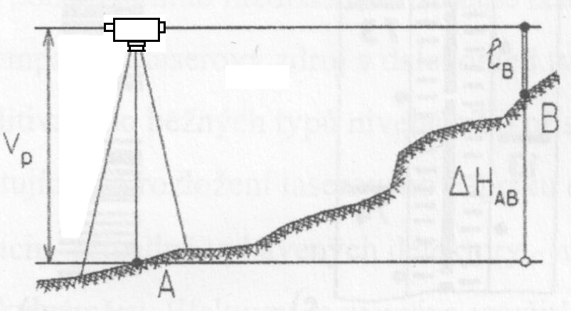
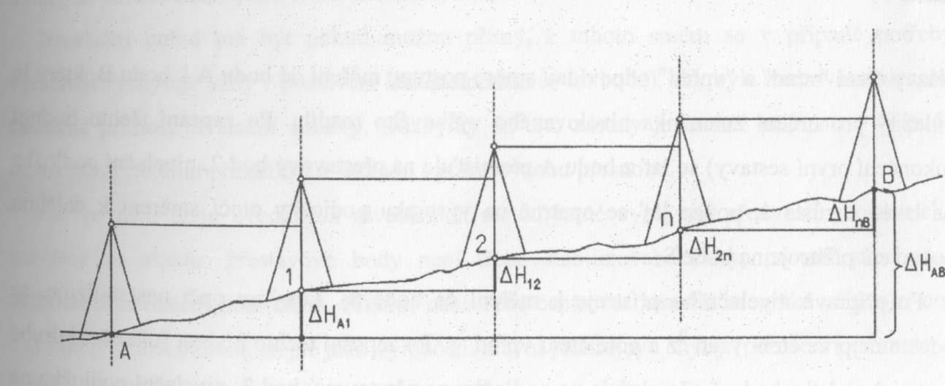
2. Princip geometrické nivelace kupředu.
Prakticky se nepoužívá! Nemá hlavní výhody geometrické nivelace ze středu.
$$∆H_{AB}=v_{p}−l_{B}$$

Slide 4
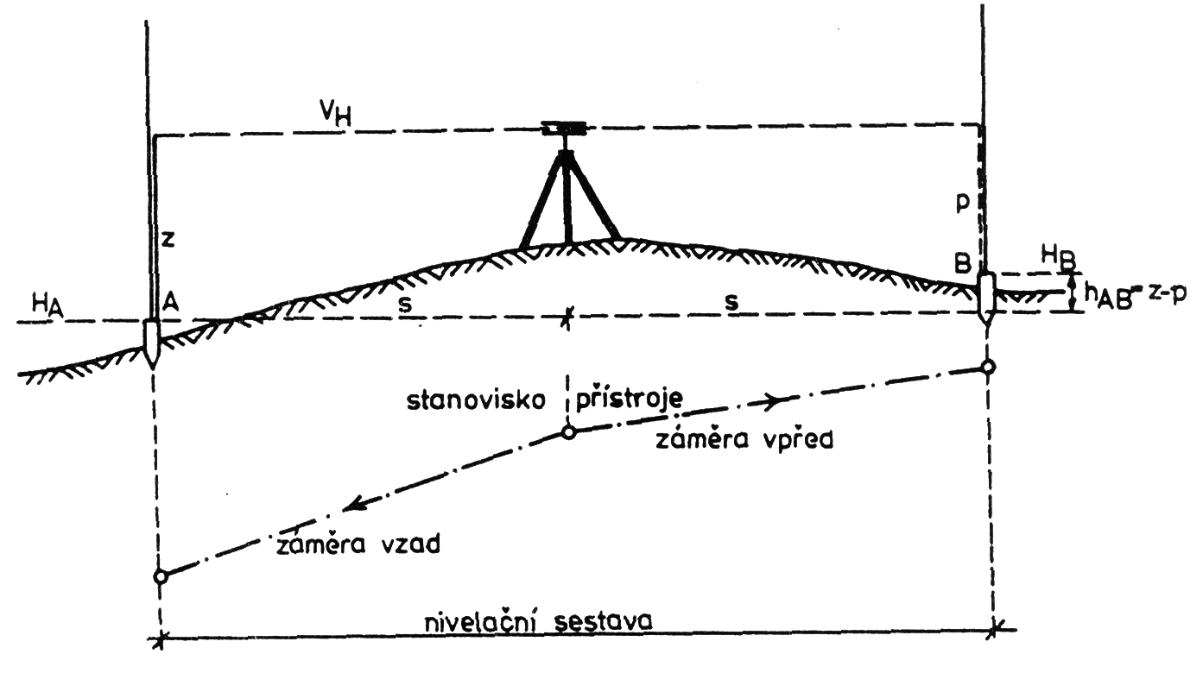
3. Princip geometrické nivelace ze středu.
Je základní, nejpoužívanější a nejpřesnější běžně dostupnou metodou. Výšková bodová pole a jejich stabilizace byly navrženy a realizovány pro nivelační měření.
Latě svisle, záměra vodorovně.
Lámání pořadu ve stanovisku!

Slide 5
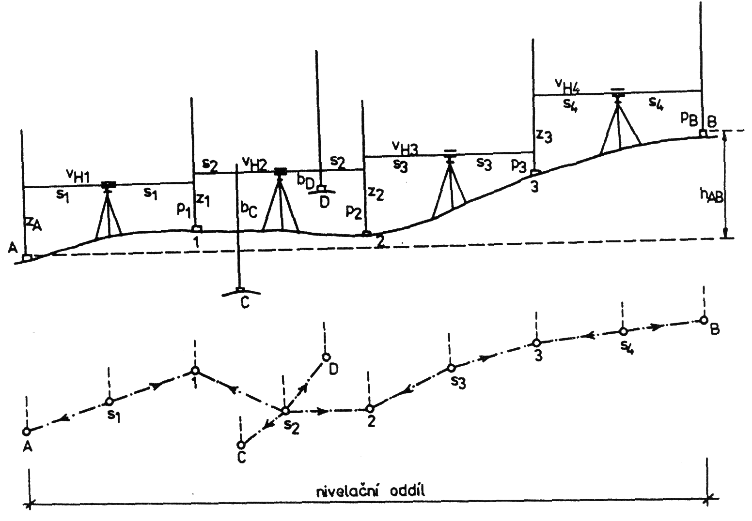
3. Princip geometrické nivelace ze středu.
Pokud je vzdálenost bodů A a B větší nebo je mezi nimi velké převýšení, celková vzdálenost se rozdělí na několik nivelačních sestav a pak platí $h_{AB}=Σz−Σp$.
Nivelační sestavy mezi dvěma sousedními (stabilizovanými) nivelačními body tvoří nivelační oddíly a ty pak tvoří nivelační pořady.

Slide 6
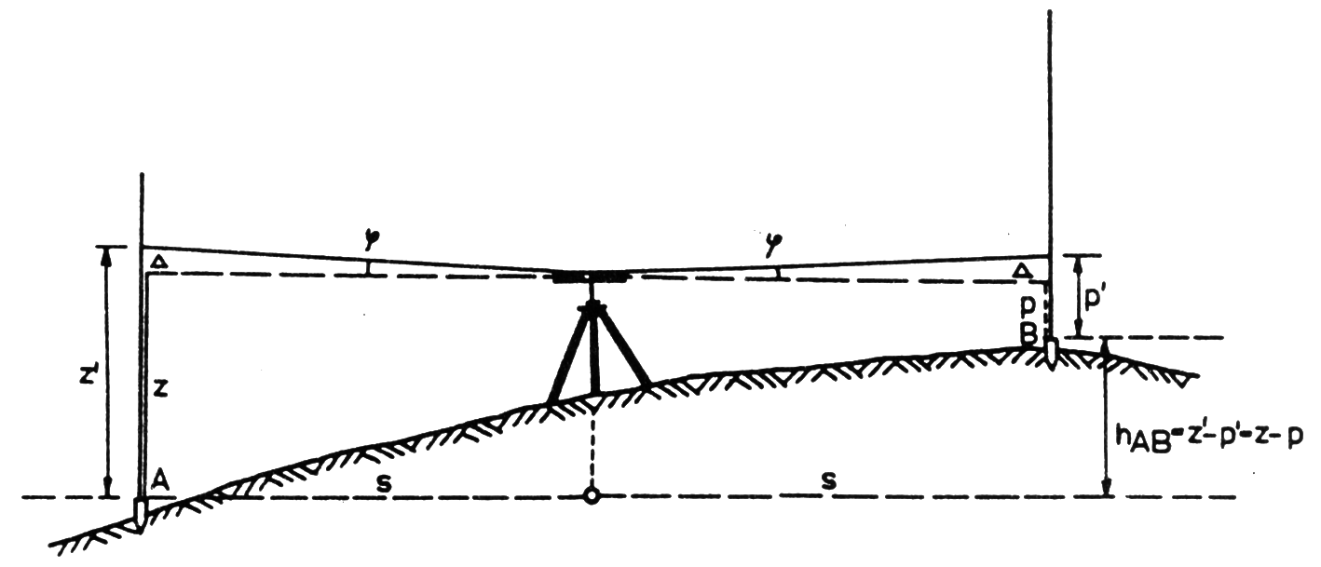
3. Princip geometrické nivelace ze středu.
Metodou geometrické nivelace ze středu se eliminuje odklon záměry od vodorovné roviny a rozdíl mezi zdánlivým a skutečným horizontem (zakřivení Země), v jisté míře i vliv refrakce. Odklon záměry může být způsoben nerektifikovanou nivelační libelou nebo nepřesnou funkcí kompenzátoru. I při skloněné záměře dostaneme při měření správnou hodnotu převýšení, pokud přístroj stojí uprostřed mezi oběma latěmi.

Slide 7
4. Přístroje a pomůcky pro nivelaci.
1. Dělení nivelačních přístrojů.
Dělení podle „zdroje světla“:
- optické,
- laserové.
Dělení podle způsobu urovnání záměrné přímky do vodorovné polohy):
- libelové (záměra se uvede do vodorovné polohy urovnáním nivelační libely),
- kompenzátorové (záměra se urovná samočinně pomocí kompenzátoru, kompenzátor je kyvadlo, které se do potřebné polohy přivede působením zemské tíže, pracuje jen v určitém rozsahu, musí být proto urovnána krabicová libela).
Dělení podle způsobu odečítání
vizuální,
digitální (čárový kód).

Slide 8
4. Přístroje a pomůcky pro nivelaci.
1. Dělení nivelačních přístrojů.
Dělení podle přesnosti:
- Velmi přesné ($σ_{0}≤0,3 mm$).
- Přesné (${0,3 mm<σ}_{0}≤1,5 mm$).
- Technické (${1,5 mm<σ}_{0}≤5,0 mm$).
- S nižší přesností (${5 mm<σ}_{0}$).
Směrodatná odchylka (střední chyba) obousměrné nivelace $σ_{0}$ je charakteristika přesnosti převýšení určeného průměrem z měření tam a zpět po trase o délce 1 km. Směrodatná odchylka převýšení (=průměru z tam a zpět) určeného měřením po trase o délce $L_{km}$ se určí $σ_{hL}=σ_{0}∙\sqrt{L_{km}}$.
Nezaměňovat s typem nivelace, ten nutno spojit nejen s přesností přístroje, ale i pomůckami, postupem a zásadami měření.

Slide 9
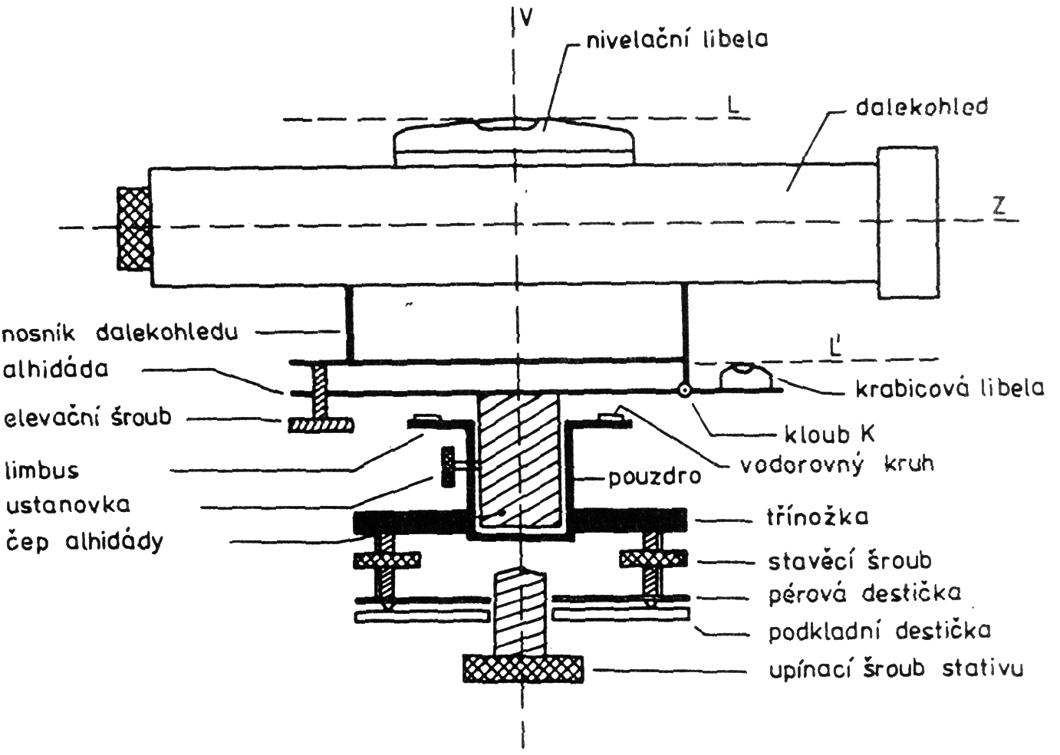
4. Přístroje a pomůcky pro nivelaci.
2. Nivelační přístroj optický - libelový.

Slide 10
4. Přístroje a pomůcky pro nivelaci.
1. Nivelační přístroj optický - libelový.
Osové podmínky nivelačních přístrojů:
1. Osa krabicové libely má být kolmá k vertikální ose L´ ⊥ V.
2. Vodorovné vlákno ryskového kříže Z má být kolmé k vertikální ose Z ⊥ V.
3. 0sa nivelační libely má být rovnoběžná se záměrnou přímkou L || Z.

Slide 11
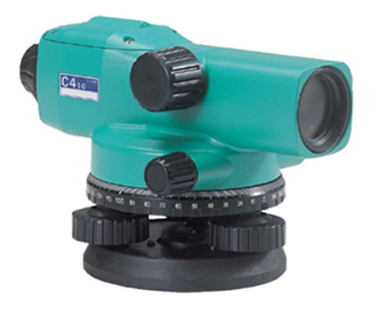
4. Přístroje a pomůcky pro nivelaci.
3. Nivelační přístroj optický.

Slide 12
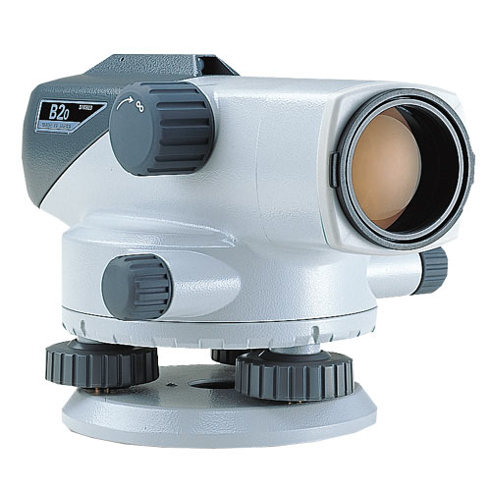
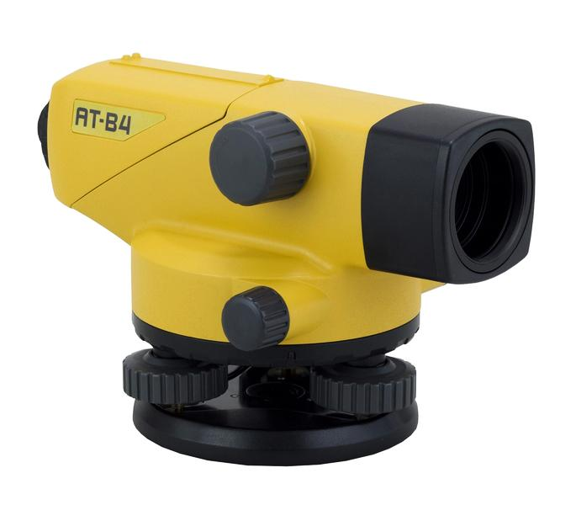
4. Přístroje a pomůcky pro nivelaci.
3. Nivelační přístroj optický.

Slide 13
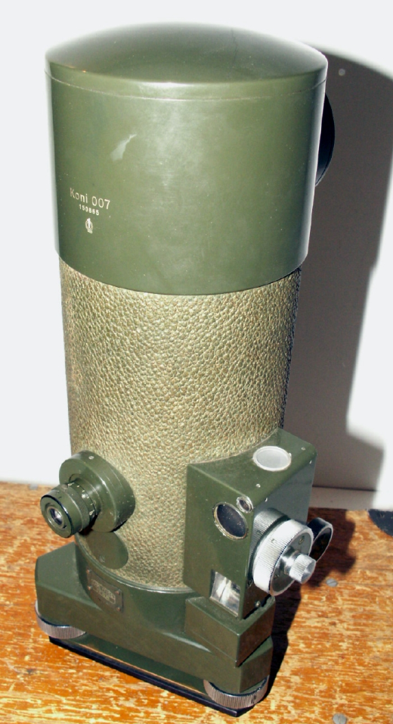
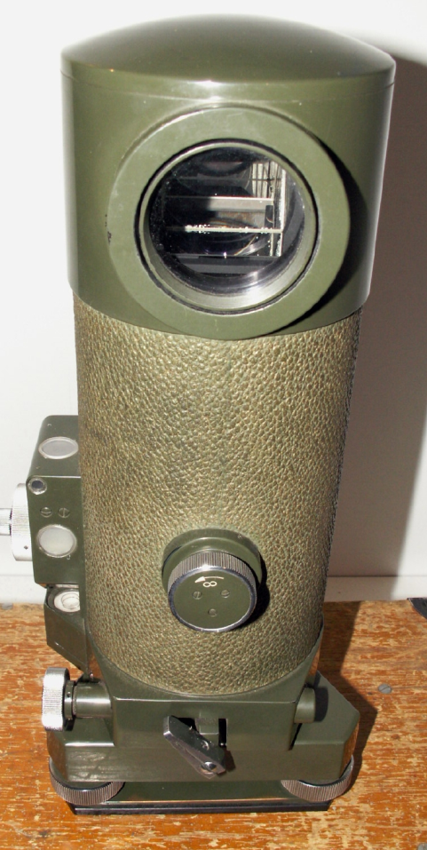
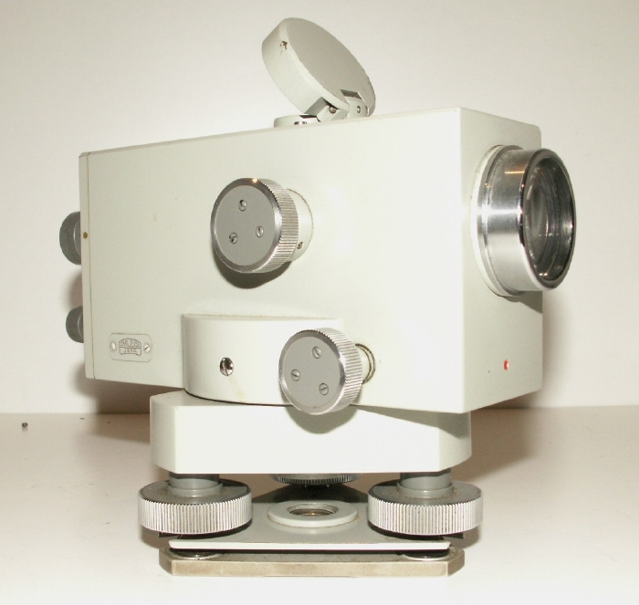
4. Přístroje a pomůcky pro nivelaci.
3. Nivelační přístroj optický.

Slide 14
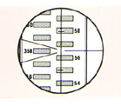
4. Přístroje a pomůcky pro nivelaci.
3. Nivelační přístroj optický.

Slide 15
4. Přístroje a pomůcky pro nivelaci.
3. Nivelační přístroj optický.

Slide 16
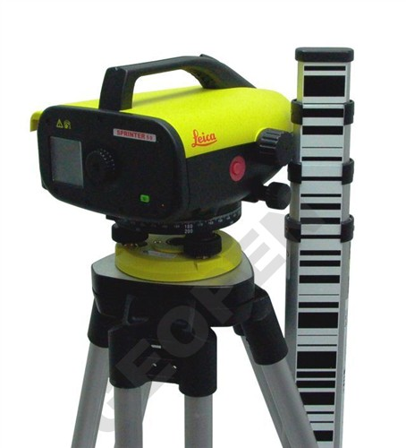
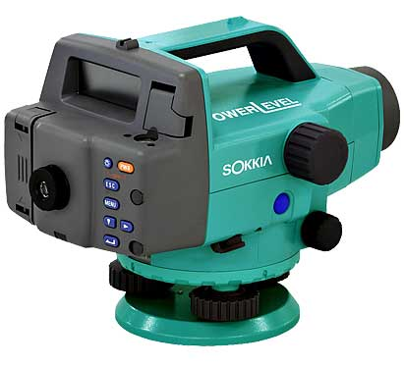
4. Přístroje a pomůcky pro nivelaci.
4. Nivelační přístroj „digitální“.

Slide 17
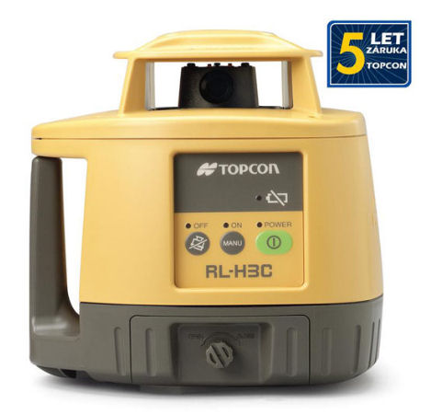
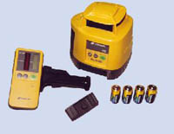
4. Přístroje a pomůcky pro nivelaci.
5. Nivelační přístroj „laserový “.

Slide 18
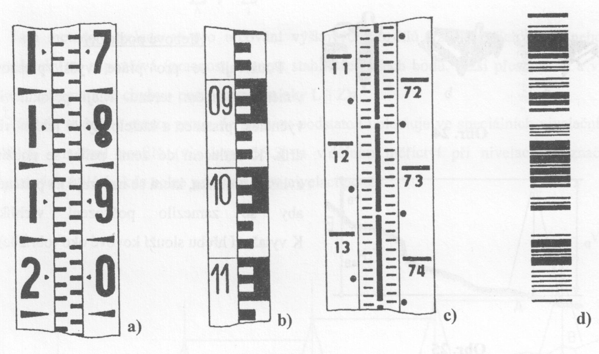
4. Přístroje a pomůcky pro nivelaci.
6. Nivelační latě.
(pomůcka pro urovnání – krabicová libela).

Slide 19
4. Přístroje a pomůcky pro nivelaci.
6. Nivelační latě.

Slide 20
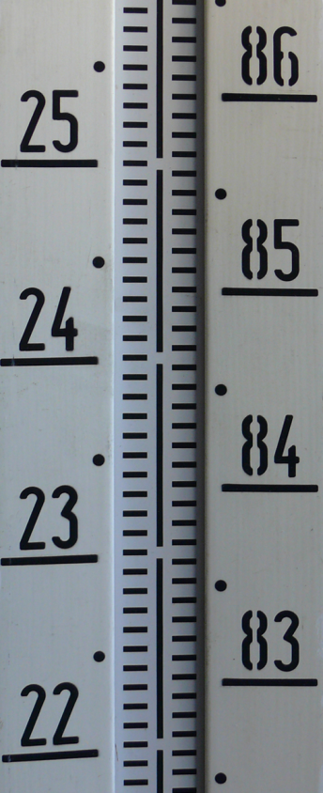
4. Přístroje a pomůcky pro nivelaci.
6. Nivelační latě.

Slide 21
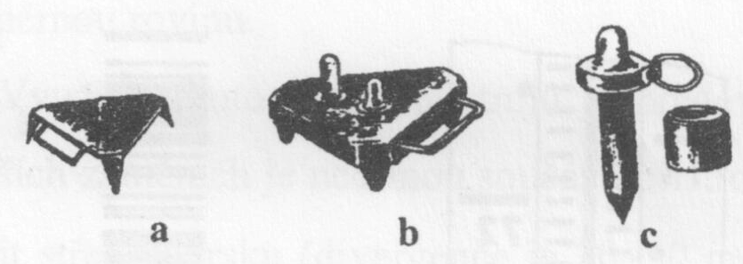
4. Přístroje a pomůcky pro nivelaci.
7. Přechodná stabilizace bodů – nivelační podložky, hřeb.
(dřevěné kolíky se šroubem s půlkulatou hlavou v neúnosném terénu).

Slide 22
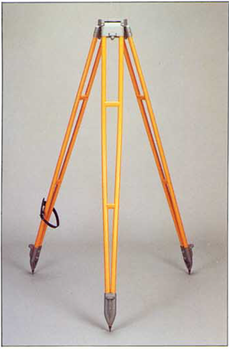
4. Přístroje a pomůcky pro nivelaci.
8. Stativy.

Slide 23
5. Postup měření na stanovisku.
Pevné postavení stativu s přístrojem, zašlápnutí noh na zpevněném i nezpevněném terénu, přibližně vodorovná deska stativu.
Zaostření ryskového kříže (první měření), kontrola.
Horizontace přístroje podle krabicové libely, kontrola.
Záměra vzad
Zacílení na lať a zaostření (čte se u středu ryskového kříže),
*Urovnání nivelační libely,
Čtení na lati.
5. Záměra vpřed
1. Zacílení na lať a zaostření (čte se u středu ryskového kříže),
*Urovnání nivelační libely,
Čtení na lati.

Slide 24
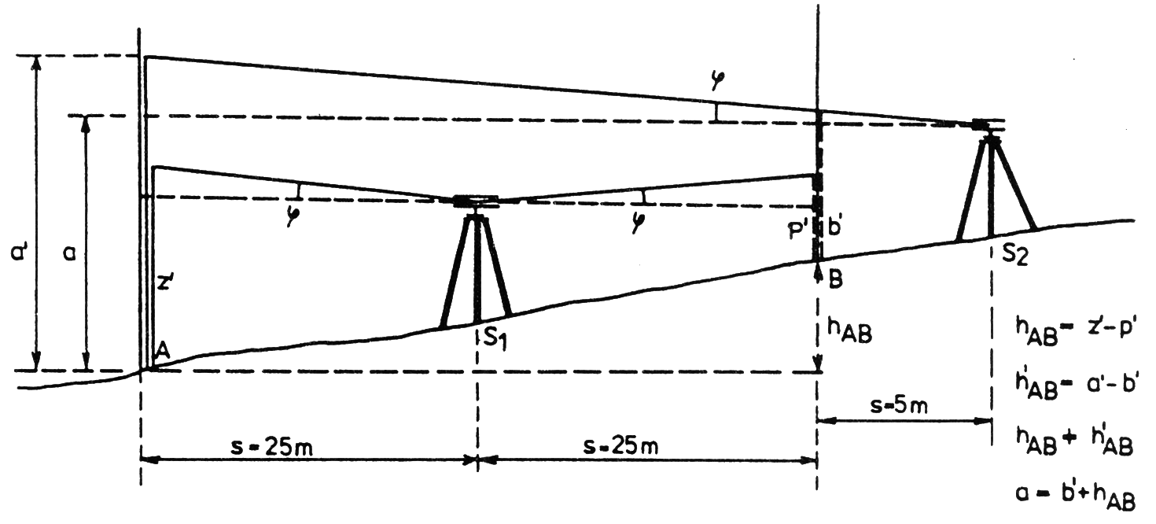
6. Zkouška nivelačního přístroje.
Polní test kvality a správné rektifikace přístroje.
Správné převýšení h_{AB} = z ´– p´,
Převýšení h_{AB}´ = a ´– b´,
= (h_{AB} - h_{AB}´)/(2s),
kde s je délka záměry ze středu. Možno zavádět početní opravy pro nestejně dlouhé záměry.
Rektifikace krabicové libely.
Vodorovnost ryskového kříže.
Rektifikace libely latě.

Slide 25
7. Dělení geometrické nivelace ze středu.
Technická nivelace (TN).
Přesná nivelace (PN).
Velmi přesná nivelace (VPN).
Zvlášť přesná nivelace (ZPN).
VPN a ZPN jsou záležitostí výuky Teoretické (vyšší) geodézie. Zvyšují se zde požadavky na přesnost a postupy měření jsou více zaměřeny na potlačení systematických chyb měření na dlouhých tratích.

Slide 26
8. Technická nivelace.
Technická nivelace se provádí nivelačními přístroji, pro jejichž směrodatnou kilometrovou odchylku platí σ_{km} ≤ 5,0 mm, zvětšení dalekohledu je nejméně šestnáctinásobné, citlivost nivelační libely alespoň 60˝ (na 2 mm dílek stupnice) nebo v koincidenční úpravě 80˝ / 2 mm nebo kompenzátor odpovídající přesnosti. Dále se používají nivelační latě dlouhé 2 – 4 m, celistvé nebo různým způsobem skládací se zařízením na zajištění svislosti (krabicová libela) se zřetelným dělením (zpravidla po 0,01 m), a nivelační podložky ploché, kruhové nebo trojúhelníkového tvaru. V případě použití digitálních nivelačních přístrojů a pomůcek by tyto měly splňovat dříve uvedené vlastnosti.
Délky záměr se volí s ohledem na sklonitost terénu, požadovanou přesnost, stav atmosféry, způsob čtení latí. Zpravidla se nerozměřují, ale krokují. Volí nejvýše do 120 m, což je z praktického hlediska hodnota příliš velká, doporučuje se max. 60 m – 80 m.
(Technologický postup pro technickou nivelaci, Český úřad geodetický a kartografický, Praha 1984.)

Slide 27
8. Technická nivelace.
1. Kritéria přesnosti.
Z požadavku na maximální směrodatnou kilometrovou odchylku pro TN (5 mm) a dodržení všech uvedených požadavků a navíc při použití celistvých 2 – 3 metrových latí a při trvalé stabilizaci připojovacích bodů:
Mezní rozdíl měření tam a zpět:
$∆_{M}=20∙\sqrt{L_{km}} \left[mm\right].$
Mezní rozdíl měření tam a známých (bezchybných) výšek:
$∆_{M}=20∙\sqrt{\frac{L_{km}}{2}} \left[mm\right]$.
Necelistvé latě, netrvalá stabilizace koncových bodů: $20→40$.

Slide 28
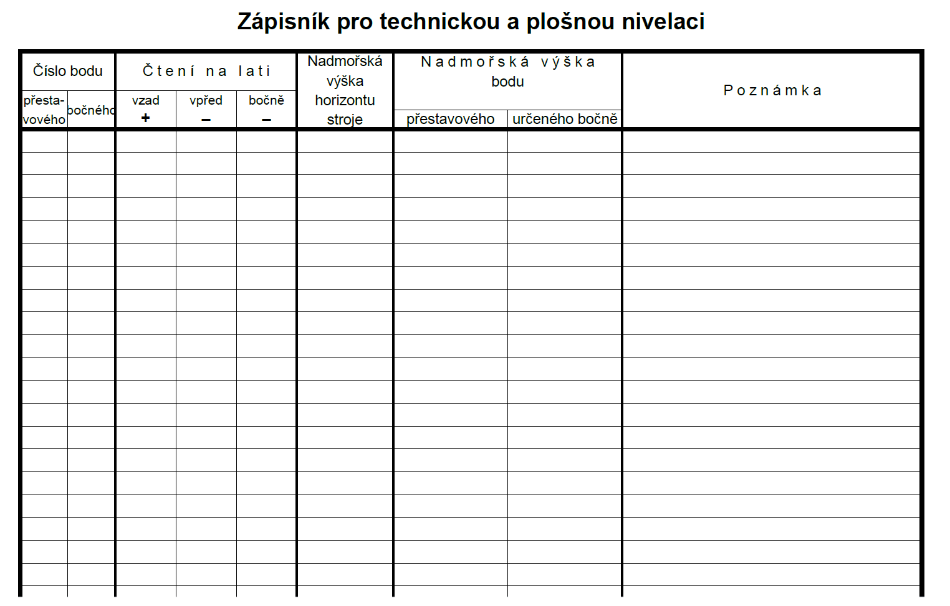
8. Technická nivelace.
2. Zápisník – měření Tam a Zpět.
10
0,861
20
H₁₀= 385,214 m; Bpv
1,441
20
1,482
30
h_{10,8}= -0,243 m
1,468
30
1,659
25
h_{8,10}= +0,241 m
1,499
25
1,740
30
Δ= 0,002 m
8
1,577
30
5,742
5,985
210
8
1,570
$$∆_{M}=40∙\sqrt{L_{km}}$$
1,733
1,491
$$∆_{M}=40∙\sqrt{0,210}=18 mm$$
1,651
1,465
$∆_{M}>∆$ - měření vyhovuje
1,488
1,440
^{p}h_{10,8}= -0,242 m
10
0,853
5,966
5,725
H₈= 384,970 m; Bpv

Slide 29
8. Technická nivelace.
3. Zápisník – měření tam mezi známými body.
10
0,861
386,075
385,214
20
H₁₀= 385,214 m; Bpv
1,441
384,634
20
H₈ = 384,974 m; Bpv
+1
30
1,482
386,117
1,468
384,649
30
1,659
25
^{v}h_{10,8}= -0,240 m
+1
386,309
B1
1,243
385,066
^{m}h_{10,8}= -0,243 m
B2
1,691
384,618
Δ= +0,003 m
21
1,499
384,810
25
1,740
+1
386,551
30
8
1,577
384,974
30
5,742
5,985
210
$$∆_{M}=40∙\sqrt{L_{km}/2}$$
Kontrola!
$$∆_{M}=40∙\sqrt{0,105}=13 mm$$
$∆_{M}>∆$ - měření vyhovuje
počasí, přístroj, měřil, zapsal, vypočetl, kontroloval!

Slide 30
9. Přesná nivelace.
Využívá se pro mnoho přesných prací nejen při údržbě bodových polí, ale také v inženýrské geodézii např. při sledování posunů. Zde se potom konkrétní technologie přizpůsobuje účelu.
Přesná nivelace se provádí nivelačními přístroji, pro jejichž směrodatnou kilometrovou odchylku platí σ_{km} ≤ 1,5 mm, zvětšení dalekohledu je nejméně 24x, citlivost nivelační libely alespoň 20,6˝ (na 2 mm dílek stupnice) nebo v koincidenční úpravě 41˝ / 2 mm nebo kompenzátor odpovídající přesnosti. Dále se používají těžké nivelační podložky. V případě použití digitálních nivelačních přístrojů a pomůcek by tyto měly splňovat dříve uvedené vlastnosti.
Délky záměr se rozměřují s přesností na 0,1 m. Měření se provádí vždy tam a zpět, v jinou denní dobu.
Podle využití se další požadavky liší.
(Metodický návod v ČSNS, Zeměměřický úřad, Praha 2003).

Slide 31
9. Přesná nivelace.
Požadavky na přístroje a pomůcky pro práce v ČSNS (podle “Metodický návod v ČSNS, Zeměměřický úřad, Praha 2003“).
Nivelační přístroj
konstantní délka dalekohledu,
střední chyba urovnání do vodorovné roviny nejvýše 0,2“,
optický mikrometr umožňující čtení na lati se střední chybou menší než 0,1 mm.
Nivelační stativ
pevný.
Nivelační latě
celistvé, 3 m dlouhé, se dvěma stupnicemi (posunuté o konstantní hodnotu – 60650 nebo 59250) na invarovém pásku, nebo kódová stupnice s odečítáním s přesností 0,1 mm,
citlivost urovnávací rektifikovatelné libely nejméně 15’,
plocha patky latě se má shodovat s počátkem dělení základní stupnice.

Slide 32
9. Přesná nivelace.
Požadavky na přístroje a pomůcky pro práce v ČSNS.
Zásady měření:
Délka laťového metru se určuje porovnáním s normálním etalonem,
Před měřením se provede přezkoušení nivelační soupravy a observátorů na nivelačním okruhu či základně.
Mezi dvěma značkami v nivelačním oddíle je jedna nebo sudý počet přestav.
Stanovisko přístroje se určuje s excentricitou nejvýše 0,5 m, při nestejně dlouhých záměrách se uváží vliv zakřivení zemského povrchu.
Nivelační oddíl se měří celý najednou, měření se přeruší pouze na nivelačním bodě.
Přístroj a latě se před měřením nechají přizpůsobit teplotě vzduchu.

Slide 33
9. Přesná nivelace.
Požadavky na přístroje a pomůcky pro práce v ČSNS.
Zásady měření:
Při měření je třeba chránit nivelační přístroj před přímým osvětlením a před nárazy větru.
Měří se jen v době klidného a zřetelného obrazu.
Mezi dopolední a odpolední observaci se vloží přestávka nejméně 2 hod.
Začíná se měřit nejdříve půl hodiny po východu Slunce a končí se s měřením alespoň půl hodiny před západem Slunce.

Slide 34
9. Přesná nivelace.
Požadavky na přístroje a pomůcky pro práce v ČSNS.
--- PN ---
K měření se použije pár latí, při měření zpět se jejich pořadí zamění.
Pokud je jen jedna sestava, použije se jedna lať.
Největší přípustná délka záměry je 50 m, minimální výška záměry nad terénem je 0,5 m; zpět se smí měřit týž den, ale v jinou denní dobu.
--- VPN ---
Největší přípustná délka záměry je 40 m, záměra je nejméně 0,8 m nad terénem. Při délce záměr kratší než 20 m může výška záměry klesnout úměrně délce záměry až na 0,4 m.
Směr zpět se měří v jiném dni a v jinou denní dobu než směr tam.
--- ZPN ---
Maximální délka záměry je 35 m.

Slide 35
9. Přesná nivelace.
Kritéria přesnosti pro práce v ČSNS.
--- IV. řád, PNS (PN) ---
(empirické vzorce, neodpovídají odvozením dle TChaVP)
Kontrola měření tam a zpět
$∆_{M}=5∙\sqrt{R_{km}}$ , $∆_{M}=5∙\sqrt[3]{L_{km}^{2}}$ ,
Kontrola nivelované převýšení - vypočtené ze známých výšek:
$∆_{M}=2+5∙\sqrt{R_{km}}$ , $∆_{M}=2+5∙\sqrt[3]{L_{km}^{2}}$ ,
$R$ ... nivelační oddíl.
$L$ … nivelační úsek;
(poznámka: Kritérium přesnosti neodpovídá použití přístroje se $σ_{0}=1,5 mm$, ale $σ_{0}=1,25 mm$).

Slide 36
9. Přesná nivelace.
Kritéria přesnosti pro práce v ČSNS.
--- III. řád, (PN) ---
(empirické vzorce, neodpovídají odvozením dle TChaVP)
Kontrola měření tam a zpět
$∆_{M}=3∙\sqrt{R_{km}}$ , $∆_{M}=3∙\sqrt[3]{L_{km}^{2}}$ ,
Kontrola nivelované převýšení - vypočtené ze známých výšek:
$∆_{M}=2+3∙\sqrt{R_{km}}$ , $∆_{M}=2+3∙\sqrt[3]{L_{km}^{2}}$ ,
$R$ ... nivelační oddíl.
$L$ … nivelační úsek;
(poznámka: Kritérium přesnosti odpovídá použití přístroje se
$σ_{0}=0,75 mm$).

Slide 37
9. Velmi přesná nivelace.
Kritéria přesnosti pro práce v ČSNS.
--- II. řád, (VPN) ---
(empirické vzorce, neodpovídají odvozením dle TChaVP)
Kontrola měření tam a zpět
$∆_{M}=2,25∙\sqrt{R_{km}}$ , $∆_{M}=2,25∙\sqrt[3]{L_{km}^{2}}$ ,
Kontrola nivelované převýšení - vypočtené ze známých výšek:
$∆_{M}=2+2,25∙\sqrt{R_{km}}$ , $∆_{M}=2+2,25∙\sqrt[3]{L_{km}^{2}}$ ,
$R$ ... nivelační oddíl.
$L$ … nivelační úsek;
(poznámka: Kritérium přesnosti odpovídá použití přístroje se
$σ_{0}=0,56 mm$).

Slide 38
9. Velmi přesná nivelace.
Kritéria přesnosti pro práce v ČSNS.
--- I. řád, (VPN) ---
(empirické vzorce, neodpovídají odvozením dle TChaVP)
Kontrola měření tam a zpět
$∆_{M}=1,5∙\sqrt{R_{km}}$ , $∆_{M}=1,5∙\sqrt[3]{L_{km}^{2}}$ ,
Kontrola nivelované převýšení - vypočtené ze známých výšek:
$∆_{M}=2+1,5∙\sqrt{R_{km}}$ , $∆_{M}=2+1,5∙\sqrt[3]{L_{km}^{2}}$ ,
$R$ ... nivelační oddíl.
$L$ … nivelační úsek;
(poznámka: Kritérium přesnosti odpovídá použití přístroje se
$σ_{0}=0,37 mm$).

Slide 39
9. Přesná nivelace.
Zápisník PN
Výškový systém XXX
34991
39565
34 Č, Rest Jezerka, Pha 4
Bráník
194,0201 m
95643
100214
3181
+2
-1
32
60652
60649
14356
44788
R = 0,250 km
h_{34,33}= -10,40935:2
h_{34,33}= -5,20468
o = 0,0000504*h
o = -0,00026 m
h_{34,33}= -5,20494
75007
105439
+1
+1
28
60651
60651
12926
49874
73577
110525
(Oprava z laťového metru).
+1
+1
30
60651
60651
16481
48622
77132
109273
3181
+1
35
60651
60651
+1
33 Č, skála, Pha 4
Bráník
188,8193 m
78754
+5
182849
+2
125
321359
425451
-10,4095
-10,4092
Délka laťového metru 1,0000504 m;

Slide 40
10. Chyby a přesnost nivelace.
Hrubé chyby, omyly
Zejména chybné čtení na lati (záměna rysek), opomenutí urovnání přístroje, odečtení podle jiné rysky (ryskový dálkoměr) apod.
Lze odstranit důslednou kontrolou výsledků měření.
Nevyhnutelné chyby
Odstranit nelze, lze je vhodným postupem měření a kvalitní rektifikací pomůcek potlačit.
Náhodné chyby
Systematické chyby
Náhodné chyby
Nevodorovnost záměrné přímky (sklon záměrné přímky) - urovnání,
Čtení na lati,
Chyba z přeostření (paralaxa),
Chyba z nestejnoměrného dělení stupnice.

Slide 41
10. Chyby a přesnost nivelace.
Systematické chyby
Vliv zakřivení Země (zdánlivý x skutečný horizont),
nevodorovnost záměrné přímky (sklon záměrné přímky),
libelové,
kompenzátorové přístroje,
vliv svislé složky refrakce,
nesprávná hodnota laťového metru,
vliv nesvislé polohy latě,
změny výšek přístroje a latí během měření,
změna výšky přístroje,
změna výšky latě,
vliv teplotních změn na přístroj a latě,
změny výšky nivelačního bodu
sedání zděných objektů, vysychání, bobtnání a promrzání půdy,
pohyby Zemské kůry,
oscilace tížnice (gravitační působení Slunce a Měsíce).
Böhm, J. – Hora, L. – Kolenatý, E.: Vyšší geodézie – díl I. Skriptum ČVUT, Praha 1979.

Slide 42
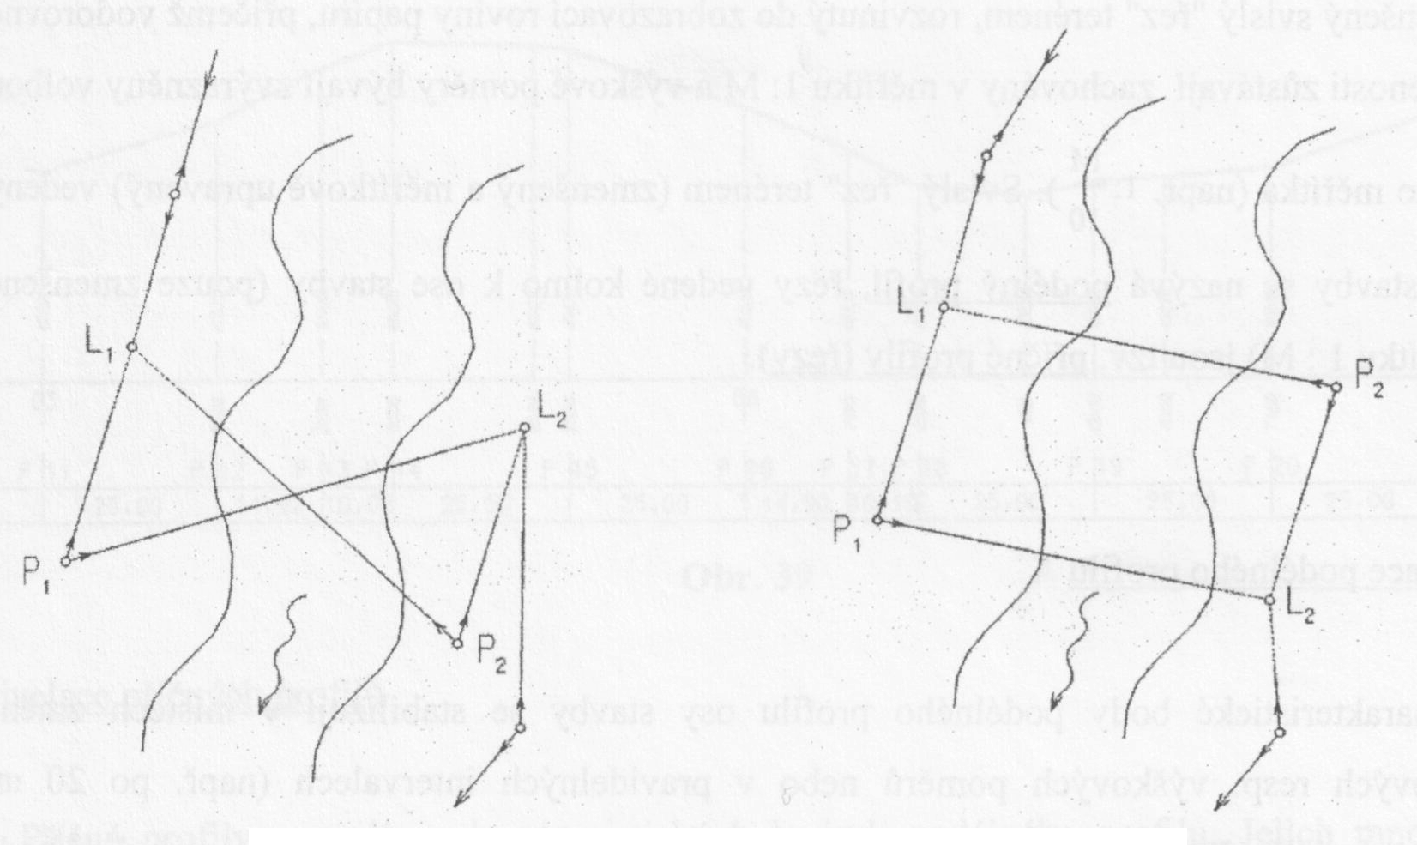
11. Speciální nivelační práce.
Překonání překážky (vodního toku) – nutnost nestejně dlouhých záměr.

Slide 43
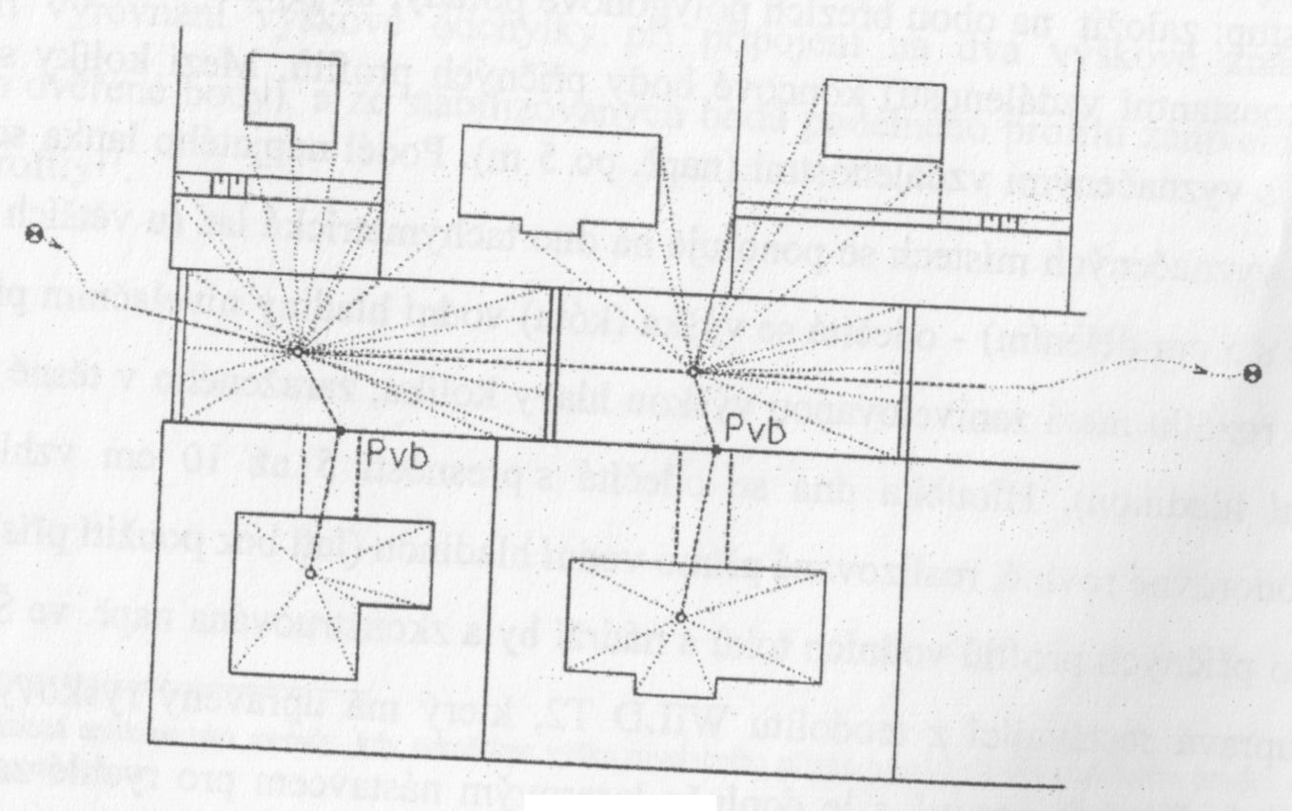
11. Speciální nivelační práce.
Plošná nivelace
Pouze historicky, v současné době rychleji i s polohou totální stanicí s přesností odpovídající TN.

Slide 44
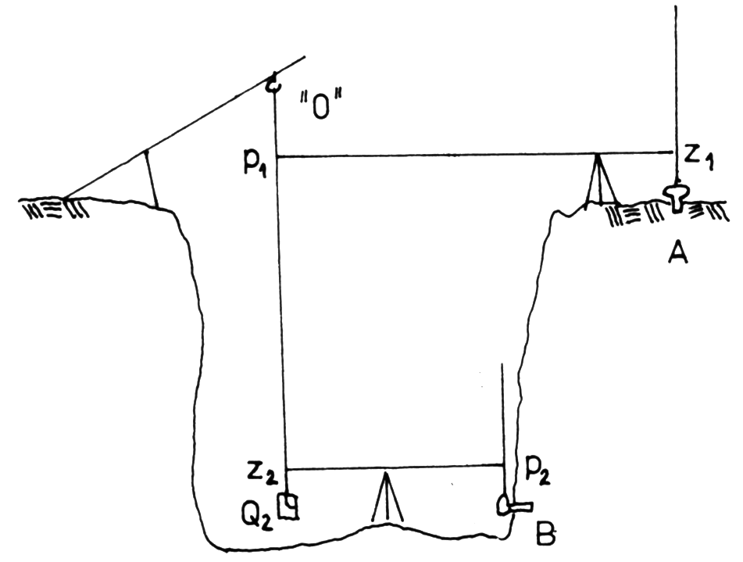
11. Speciální nivelační práce.
Hloubkové připojení pásmem
přenesení výšky do výkopu, kanalizace, dolu či výškové budovy,
Znázorněn je případ, kdy je nula pásma nahoře.
H_{B} = H_{A} + z₁ – (z₂ – p₁) – p₂ = H_{A} + z₁ + p₁ – z₂ – p₂.

Slide 45
12. Poznámka k měření „mimo ČSNS“.
Při měření pro specifické účely (obvykle IG) není měření vázáno uvedenými kritérii přesnosti, lze používat přístroje dle požadavků přesnosti na konkrétní účel.
Kritéria hodnotící dosažení požadované přesnosti se zde odvozují dle zásad vyrovnávacího počtu – více viz předmět vyrovnávací počet a zejména IG.

Slide 46
Konec

